Slide 1
Innovation & Exports in Chile: Reciprocal Causality in the case of Acquisition of knowledge
Fernando Greve
SIN AFILIACIÓN
Enero, 2015

Slide 2
Motivación
Existe evidencia contundente en la literatura económica en torno a que las empresas exportadoras son más productivas que las empresas que no lo son.
Existen estudios que evidencian que la innovación desencadena aumentos en la productividad de las firmas.
Finalmente, también hay evidencia de que la actividad exportadora en sí misma incentiva la innovación tecnológica e I&D.
Sin embargo, aún no existe un consenso respecto a cómo sería la relación de causalidad particular entre innovación y exportación.

Slide 3
Motivación
¿Es la innovación la que permite a las firmas participar competitivamente a nivel global?
Auto-selección
¿Es la participación en los mercados externos, la que expone a las firmas a un ambiente que facilita e induce a las empresas a innovar?
Aprendizaje por Exportar
¿Existe bi-causalidad? –Mutual Reinforcing
¿Cambia este comportamiento por sector y tipo de innovación?

Slide 4
Motivación
IDEA: Para la asignación eficiente de recursos (público-privado), se debe conocer:
La dirección causal.
Diferencias en la dirección causal por sector.
Diferencias en la dirección causal por tipo de innovación.

Slide 5
Este trabajo
Se utilizan datos de empresas manufactureras chilenas para el periodo 1995-2012 para:
Explorar la relación causal entre
exportación-innovación.
Establecer diferencias de esta relación según:
Tipo de gasto (tecnológico, R&D, Soft Innov.)
Sub-sector industrial.

Slide 6
Mayores hallazgos
Se encuentra evidencia de causalidad desde exportación hacía innovación.
Se encuentra causalidad mutua para innovación en adquisición de conocimiento.
No existe mayor dif. En causalidad entre:
I&D con otras innovaciones.
Gran diferencia causal por sub-sector.

Slide 7
Data
Datos a nivel de firma: 1995-2012.
+ de 6,300 obs.
Industria Manufacturera.
Fuente:
Encuesta de Innovación Tecnológica (EIT).
Gasto en Innovación.
Encuesta Nacional Industrial Anual (ENIA).
Exportación, Ventas, Empleo, etc.
Cross-Section de 2 periodos (no-Panel).
Pooling

Slide 8
Data
Tabla 1: Manufacture by Sub-sector
Sub-sector
Food | Food, beverages and Tobacco
Text | Textile, Wearing Apparel and Leather Industries
Wood | Wood and Wood Products, including Furniture
Pap | Paper and Paper Products, Printing and Publishing
Chem | Chemicals and Chemical, Petroleum, Coal, Rubber and Plastic Products
M-BM | Non-Metallic Mineral Products and Basic Metal Industries
M-M | Fabricated Metal Products, Machinery and Equipment

Slide 9
Data
Tabla 2: Types of Innovation Expenditure
R&D | Research & Development.
know | Acquisition of External Knowledge for Innovation (Patens, Licenses, Know-How, etc).
maq* | Installation of machinery, equipment and Software for innovation.
train | Training for Innovation (training for the development or introduction of new or improved prod/proc).
pat | Production tests, Patents, Licenses, Commercial introduction of new products, others.
mark | Entering Market Innovations, Market Research, Advertising Campaigns.
des | Design for Innovation (shape and appearance of products, not their technical specifications).
other* | Other activities for Innovation (installation of new equipment, commissioning of production).

Slide 10
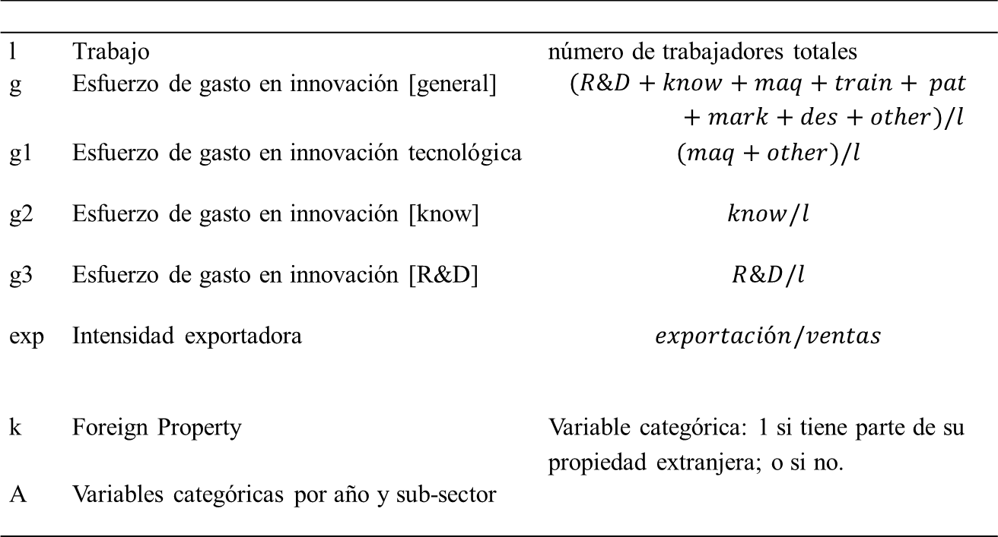
Data
Tabla 7: Definición de variables
l | Trabajo | número de trabajadores totales
g | Esfuerzo de gasto en innovación [general] | $$(R\&D+know+maq+train+ pat+mark+des+other)/l$$
g1 | Esfuerzo de gasto en innovación tecnológica | $$(maq+other)/l$$
g2 | Esfuerzo de gasto en innovación [know] | $$know/l$$
g3 | Esfuerzo de gasto en innovación [R&D] | $$R\&D/l$$
exp | Intensidad exportadora | $$exportación/ventas$$
k | Foreign Property | Variable categórica: 1 si tiene parte de su propiedad extranjera; o si no.
A | Variables categóricas por año y sub-sector

Slide 11
Data
Tabla 3: Innovation and Export, by Sub-sector (%)
 | Total | Food | Text | Wood | Paper | Chem | Min-BM | M-M
Export. | 38.0 | 45.5 | 33.2 | 36.4 | 35.8 | 50.3 | 32.8 | 28.0
Innov.Expend [general] | 39.4 | 41.8 | 32.0 | 30.8 | 44.2 | 46.6 | 42.0 | 35.1
Innov [general]. and Export. | 22.1 | 25.1 | 16.4 | 16.2 | 24.1 | 30.6 | 22.7 | 16.6
Foreign.Property | 11.0 | 12.2 | 4.5 | 6.6 | 7.0 | 20.3 | 18.3 | 5.9
Observations | 6374 | 1473 | 597 | 588 | 611 | 979 | 705 | 1421

Slide 12
Data
Tabla 4: Mean Test Innovation Effort, by Export
.
 | Total | Food | Text | Wood | Paper | Chem | Min-BM | M-M
gl
no-export | 632 | 483 | 273 | 209 | 893 | 1,246 | 551 | 674
export | 1,395 | 532 | 341 | 3,440 | 1,725 | 1,330 | 1,912 | 1,890
Prob > t | 0.01 | 0.64 | 0.56 | 0.16 | 0.09 | 0.85 | 0.00 | 0.18
dif. of means | 763.9 | 48.6 | 68.1 | 3,231.7 | 832.7 | 83.7 | 1,360.5 | 1,215.9
ratio | 2.21 | 1.10 | 1.25 | 16.49 | 1.93 | 1.07 | 3.47 | 2.80
N | 6,374 | 1,473 | 597 | 588 | 611 | 979 | 705 | 1,421
non-Exp. | 3,966 | 803 | 388 | 365 | 403 | 491 | 480 | 1,036
Export | 2,408 | 670 | 209 | 223 | 208 | 488 | 225 | 385

Slide 13
Data
Tabla 6: Mean Test Export Intensity, by Innov.
 | Total | Food | Text | Wood | Paper | Chem | Min-BM | M-M
ev
no-Innov | 0.093 | 0.174 | 0.049 | 0.172 | 0.058 | 0.073 | 0.074 | 0.033
Innov | 0.165 | 0.225 | 0.105 | 0.258 | 0.154 | 0.123 | 0.222 | 0.094
Prob > t | 0.00 | 0.00 | 0.00 | 0.01 | 0.00 | 0.00 | 0.00 | 0.00
dif. of means | 0.072 | 0.051 | 0.056 | 0.085 | 0.096 | 0.051 | 0.148 | 0.061
ratio | 1.78 | 1.29 | 2.14 | 1.49 | 2.66 | 1.70 | 3.01 | 2.85
N | 6,374 | 1,473 | 597 | 588 | 611 | 979 | 705 | 1,421
non-Innov. | 4,016 | 894 | 406 | 428 | 363 | 550 | 425 | 950
Innov. | 2,358 | 579 | 191 | 160 | 248 | 429 | 280 | 471

Slide 14
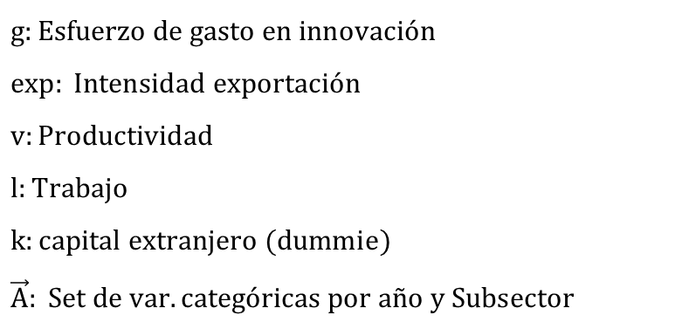
El experimiento
Estudio Causalidad: Exportación-Innovación
Ecuaciones 1 y 2: Tobit.
Test de Causalidad de Granger
$$\exp_{t}=β_{exp,s}^{1}∙\exp_{t−1}+β_{gs}^{1}∙g_{t−1}+\underset{control}{\underbrace{β_{vs}^{1}∙v_{t−1}+β_{l}^{1}∙l_{t−1}+β_{k}^{1}∙k +{\vec{β}}_{\vec{A}}^{1}∙\vec{A}}}+ε_{s}^{1} (Ec.1)$$
$$g_{t}=β_{gs}^{2}∙g_{t−1}+β_{exp,s}^{2}∙\exp_{t−1}+\underset{control}{\underbrace{β_{vs}^{2}∙v_{t−1}+β_{l}^{2}∙l_{t−1}+β_{k}^{2}∙k +{\vec{β}}_{\vec{A}}^{2}∙\vec{A}}}+ε_{s}^{2} (Ec.2)$$
$$g:Esfuerzo de gasto en innovación$$
$$exp: Intensidad exportación$$
$$v:Productividad$$
$$l:Trabajo$$
$$k:capital extranjero (dummie)$$
$$\vec{A}: Set de var. categóricas por año y Subsector$$

Slide 15
Principales resultados estimaciones
Tabla 8: F-statistics, Granger Causality Test: Innovation Effort [General Innovation]
 | Total | Food | Text | Wood | Paper | Chem | Min-BM | M-M
model
Export.Intensity_t-1 | + | + | + | - | + | + | + | +
Year dummies | Yes | Yes | Yes | Yes | Yes | Yes | Yes | Yes
Sector dummies | Yes | No | No | No | No | No | No | No
F-estat. | 42.24 | 2.74 | 11.71 | 1.71 | 8.10 | 10.32 | 9.07 | 7.19
Prob > F | 0.00 | 0.10 | 0.00 | 0.19 | 0.00 | 0.00 | 0.00 | 0.01
Obs. | 6,374 | 1,473 | 597 | 588 | 611 | 979 | 705 | 1,421
Obs.Uncensured | 2,509 | 616 | 191 | 181 | 270 | 456 | 296 | 499
Obs.Censured | 3,865 | 857 | 406 | 407 | 341 | 523 | 409 | 922
Estimation | tobit | tobit | tobit | tobit | tobit | tobit | tobit | tobit

Slide 16
Principales resultados estimaciones
Tabla 9: F-statistics, Granger Causality Test: Export Intensity [General Innovation]
 | Total | Food | Text | Wood | Paper | Chem | Min-BM | M-M
model
Innov.Effort_t-1 | - | + | - | - | + | + | + | +
Year dummies | Yes | Yes | Yes | Yes | Yes | Yes | Yes | Yes
Sector dummies | Yes | No | No | No | No | No | No | No
F-estat. | 1.41 | 0.95 | 2.09 | 11.16 | 1.54 | 0.14 | 8.66 | 5.86
Prob > F | 0.24 | 0.33 | 0.15 | 0.00 | 0.22 | 0.71 | 0.00 | 0.02
Obs. | 6,374 | 1,473 | 597 | 588 | 611 | 979 | 705 | 1,421
Obs.Uncensured | 2,422 | 670 | 198 | 214 | 219 | 492 | 231 | 398
Obs.Censured | 3,952 | 803 | 399 | 374 | 392 | 487 | 474 | 1,023
Estimation | tobit | tobit | tobit | tobit | tobit | tobit | tobit | tobit

Slide 17
Principales resultados estimaciones
Tabla 10: F-statistics, Granger Causality Test: Export Intensity [Technological Innovation]
 | Total | Food | Text | Wood | Paper | Chem | Min-BM | M-M
model
Innov.Effort_t-1 | - | + | - | - | + | + | + | +
Year dummies | Yes | Yes | Yes | Yes | Yes | Yes | Yes | Yes
Sector dummies | Yes | No | No | No | No | No | No | No
F-estat. | 0.03 | 1.59 | 0.00 | 9.61 | 0.37 | 0.30 | 12.84 | 1.19
Prob > F | 0.86 | 0.21 | 0.95 | 0.00 | 0.54 | 0.58 | 0.00 | 0.28
Obs. | 4,942 | 1,103 | 442 | 481 | 494 | 712 | 532 | 1,178
Obs.Uncensured | 1,618 | 435 | 121 | 150 | 156 | 315 | 153 | 288
Obs.Censured | 3,324 | 668 | 321 | 331 | 338 | 397 | 379 | 890
Estimation | tobit | tobit | tobit | tobit | tobit | tobit | tobit | tobit

Slide 18
Principales resultados estimaciones
Tabla 11: F-statistics, Granger Causality Test: Innovation Effort [Technological Innovation]
 | Total | Food | Text | Wood | Paper | Chem | Min-BM | M-M
model
Export.Intensity_t-1 | + | + | + | - | + | + | + | +
Year dummies | Yes | Yes | Yes | Yes | Yes | Yes | Yes | Yes
Sector dummies | Yes | No | No | No | No | No | No | No
F-estat. | 43.79 | 0.87 | 4.60 | 2.17 | 8.10 | 11.50 | 22.54 | 9.92
Prob > F | 0.00 | 0.35 | 0.03 | 0.14 | 0.00 | 0.00 | 0.00 | 0.00
Obs. | 4,942 | 1,103 | 442 | 481 | 494 | 712 | 532 | 1,178
Obs.Uncensured | 1,328 | 315 | 92 | 101 | 167 | 222 | 141 | 290
Obs.Censured | 3,614 | 788 | 350 | 380 | 327 | 490 | 391 | 888
Estimation | tobit | tobit | tobit | tobit | tobit | tobit | tobit | tobit

Slide 19
Principales resultados estimaciones
Tabla 12: F-statistics, Granger Causality Test: Export Intensity [Innov. Acquisition of Knowledge]
 | Total | Food | Text | Wood | Paper | Chem | Min-BM | M-M
model
Innov.Effort_t-1 | + | + | - | + | + | + | - | +
Year dummies | Yes | Yes | Yes | Yes | Yes | Yes | Yes | Yes
Sector dummies | Yes | No | No | No | No | No | No | No
F-estat. | 5.89 | 0.69 | 4.29 | 0.24 | 2.29 | 0.02 | 0.10 | 7.20
Prob > F | 0.02 | 0.41 | 0.04 | 0.62 | 0.13 | 0.89 | 0.75 | 0.01
Obs. | 4,942 | 1,103 | 442 | 481 | 494 | 712 | 532 | 1,178
Obs.Uncensured | 1,618 | 435 | 121 | 150 | 156 | 315 | 153 | 288
Obs.Censured | 3,324 | 668 | 321 | 331 | 338 | 397 | 379 | 890
Estimation | tobit | tobit | tobit | tobit | tobit | tobit | tobit | tobit

Slide 20
Principales resultados estimaciones
Tabla 13: F-statistics, Granger Causality Test: Innovation Effort [Innov. Acquisition of Knowledge]
 | Total | Food | Text | Wood | Paper | Chem | Min-BM | M-M
model
Export.Intensity_t-1 | + | + | + | + | + | + | + | +
Year dummies | Yes | Yes | Yes | Yes | Yes | Yes | Yes | Yes
Sector dummies | Yes | No | No | No | No | No | No | No
F-estat. | 9.43 | 0.15 | 3.72 | 1.16 | 1.98 | 4.90 | 4.79 | 1.71
Prob > F | 0.00 | 0.70 | 0.05 | 0.28 | 0.16 | 0.03 | 0.03 | 0.19
Obs. | 4,942 | 1,103 | 442 | 481 | 494 | 712 | 532 | 1,178
Obs.Uncensured | 287 | 58 | 21 | 18 | 24 | 67 | 42 | 57
Obs.Censured | 4,655 | 1,045 | 421 | 463 | 470 | 645 | 490 | 1,121
Estimation | tobit | tobit | tobit | tobit | tobit | tobit | tobit | tobit

Slide 21
Principales resultados estimaciones
Table 14: F-statistics, Granger Causality Test: Export Intensity [Innov. R&D]
 | Total | Food | Text | Wood | Paper | Chem | Min-BM | M-M
model
Innov.Effort_t-1 | + | - | + | + | + | - | + | +
Year dummies | Yes | Yes | Yes | Yes | Yes | Yes | Yes | Yes
Sector dummies | Yes | No | No | No | No | No | No | No
F-estat. | 2.40 | 1.15 | 0.00 | 3.66 | 1.06 | 0.54 | 1.74 | 7.28
Prob > F | 0.12 | 0.28 | 0.95 | 0.06 | 0.30 | 0.46 | 0.19 | 0.01
Obs. | 5,127 | 1,001 | 597 | 418 | 494 | 801 | 633 | 1,183
Obs.Uncensured | 1,995 | 494 | 198 | 172 | 182 | 401 | 199 | 349
Obs.Censured | 3,132 | 507 | 399 | 246 | 312 | 400 | 434 | 834
Estimation | tobit | tobit | tobit | tobit | tobit | tobit | tobit | tobit

Slide 22
Principales resultados estimaciones
Table 15: F-statistics, Granger Causality Test: Innovation Effort [Innov. R&D]
 | Total | Food | Text | Wood | Paper | Chem | Min-BM | M-M
model
Export.Intensity_t-1 | + | + | + | + | + | + | + | +
Year dummies | Yes | Yes | Yes | Yes | Yes | Yes | Yes | Yes
Sector dummies | Yes | No | No | No | No | No | No | No
F-estat. | 42.29 | 6.97 | 8.80 | 2.76 | 12.75 | 4.91 | 0.85 | 6.84
Prob > F | 0.00 | 0.01 | 0.00 | 0.10 | 0.00 | 0.03 | 0.36 | 0.01
Obs. | 5,127 | 1,001 | 597 | 418 | 494 | 801 | 633 | 1,183
Obs.Uncensured | 1,297 | 311 | 106 | 68 | 109 | 278 | 187 | 238
Obs.Censured | 3,830 | 690 | 491 | 350 | 385 | 523 | 446 | 945
Estimation | tobit | tobit | tobit | tobit | tobit | tobit | tobit | tobit

Slide 23
Resumen principales resultados
Causalidad desde exportación hacía innovación (Aprendizaje por Exportar), y no en la dirección opuesta.
Al considerar innovaciones relacionadas con adquisición de conocimiento, se encuentra refuerzo mutuo.
Para el caso del esfuerzo en innovación relacionado con I&D, no se observa mayor cambio en la relación causal

Slide 24
Conclusiones
La existencia de Refuerzo Mutuo a nivel de esfuerzo en innovación relacionado con adquisición de conocimiento.
La capacidad de gestionar nuevo conocimiento es facilitado por la participación de la firma en mercados foráneos globales.
A su vez, esta adquisición de conocimiento, al impulsar la intensidad exportadora, tendría beneficios de eficiencia y competitividad, directos y a corto plazo.
A diferencia de los hallazgos relacionados con el esfuerzo en I&D, los que no tendrían mayor diferencia con la relación de esfuerzo en innovación general.
Aunque esto último se podría deber a un mayor rezago en el efecto de la I&D en el desempeño.
¿Política de subsidio a la I&D horizontal?

Slide 25
Aportes del trabajo
Para el estado del arte:
Estudio causalidad export-Innov por Granger.
Filipescu, et al., (2013)
Considera gasto en innovación agregado (relevante para firmas en países seguidor tecn).
Tipo de gasto en innovación.
Subsector.
Adquisición de conocimiento

